Slide 1
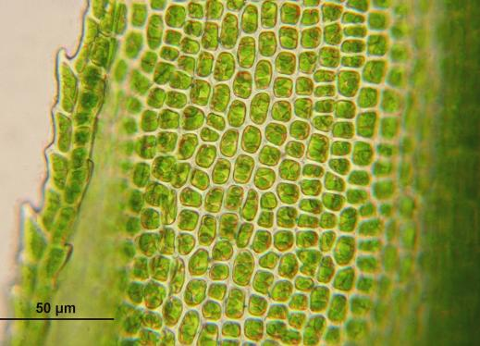

TẾ BÀO - ĐƠN VỊ CƠ SỞ CỦA SỰ SỐNG
CHỦ ĐỀ 6
BÀI 17

Slide 2
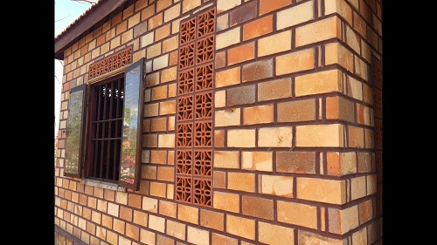
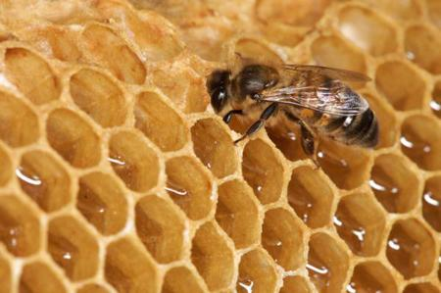
MỞ ĐẦU
Cho biết đơn vị cấu trúc nên tổ ong, ngôi nhà, cơ thể động vật, thực vật ?

Slide 3
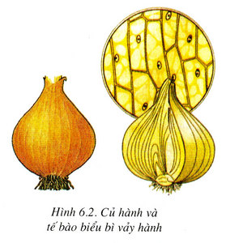
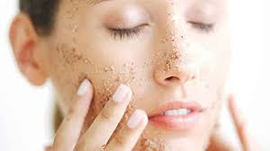
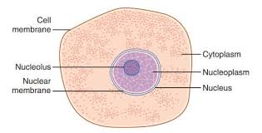
Tế
bào
da
người
Tế bào biểu bì
vảy hành tây
Trong cơ thể sống, đơn vị cấu trúc, chức năng đó là gì?

Slide 4
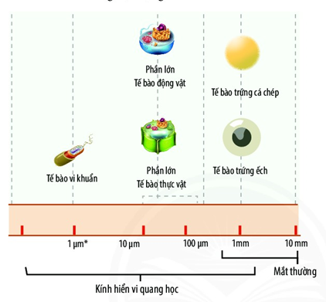
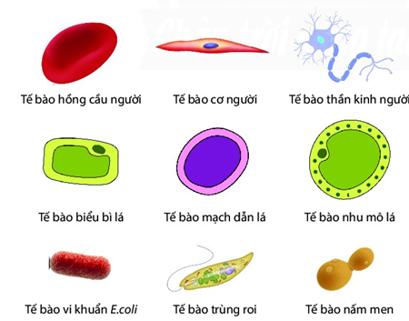
I. Đặc điểm của tế bào
TẾ BÀO - ĐƠN VỊ CƠ SỞ CỦA SỰ SỐNG
CHỦ ĐỀ 6
Quan sát hình 17.2; 17.3
Nhận xét về kích thước và hình dạng của tế bào? Cho ví dụ minh họa?
Sự khác nhau về kích thước và hình dạng có ý nghĩa gì đối với sinh vật?

Slide 5
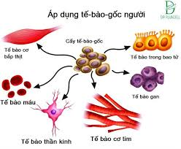

Slide 6
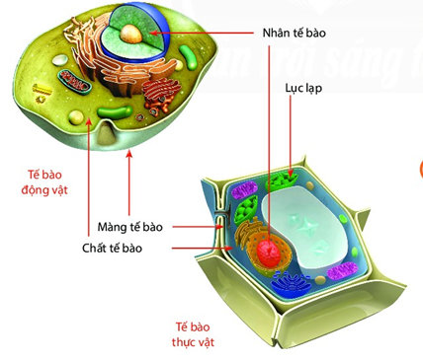
I. Đặc điểm của tế bào
TẾ BÀO - ĐƠN VỊ CƠ SỞ CỦA SỰ SỐNG
CHỦ ĐỀ 6
II. Các thành phần chính của tế bào

Slide 7
Quan sát hình 17.4, 17.5 hoàn thành nội dung phiếu học tập
Phiếu học tập số 1. (Nhóm 1, 2)
Thời gian: 3 phút
SO SÁNH CẤU TẠO
TẾ BÀO NHÂN SƠ VÀ TẾ BÀO NHÂN THỰC
+ Giống nhau:
........................................................................................................................................................................................................................................................................................................................................................................................................................
+ Khác nhau:
Tế bào nhân sơ | Tế bào nhân thực

Slide 8
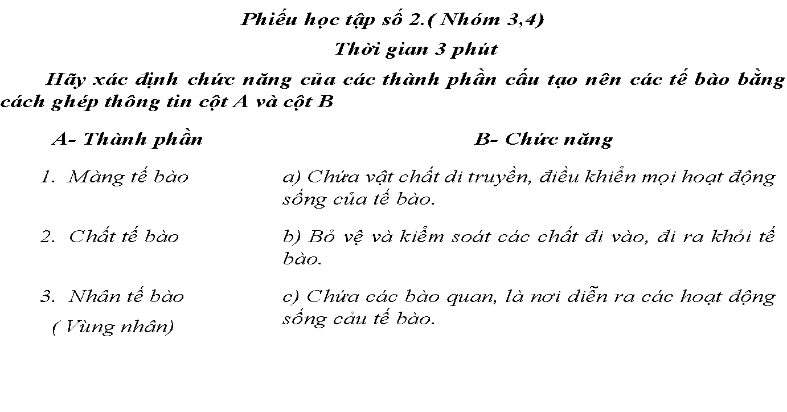

Slide 9
Phiếu học tập số 3. ( Nhóm 5,6)
Thời gian 3 phút
Câu 1. Nêu điểm khác biệt của tế bào thực vật và tế bào thực vật.
Điểm phân biệt | Tế bào thực vật | Tế bào động vật
Hình dạng
2. Lục lạp
Câu 2. Tại sao thực vật có khả năng quang hợp?

Slide 10
ĐÁP ÁN: Phiếu học tập số 1. (Nhóm 1, 2)
Thời gian: 3 phút
SO SÁNH CẤU TẠO
TẾ BÀO NHÂN SƠ VÀ TẾ BÀO NHÂN THỰC
+ Giống nhau:
- Đều có: 1. Màng tế bào; 2. Chất tế bào
+ Khác nhau:
Tế bào nhân sơ | Tế bào nhân thực
- Chỉ có vùng nhân.
- Có nhân tế bào chính thức.

Slide 11
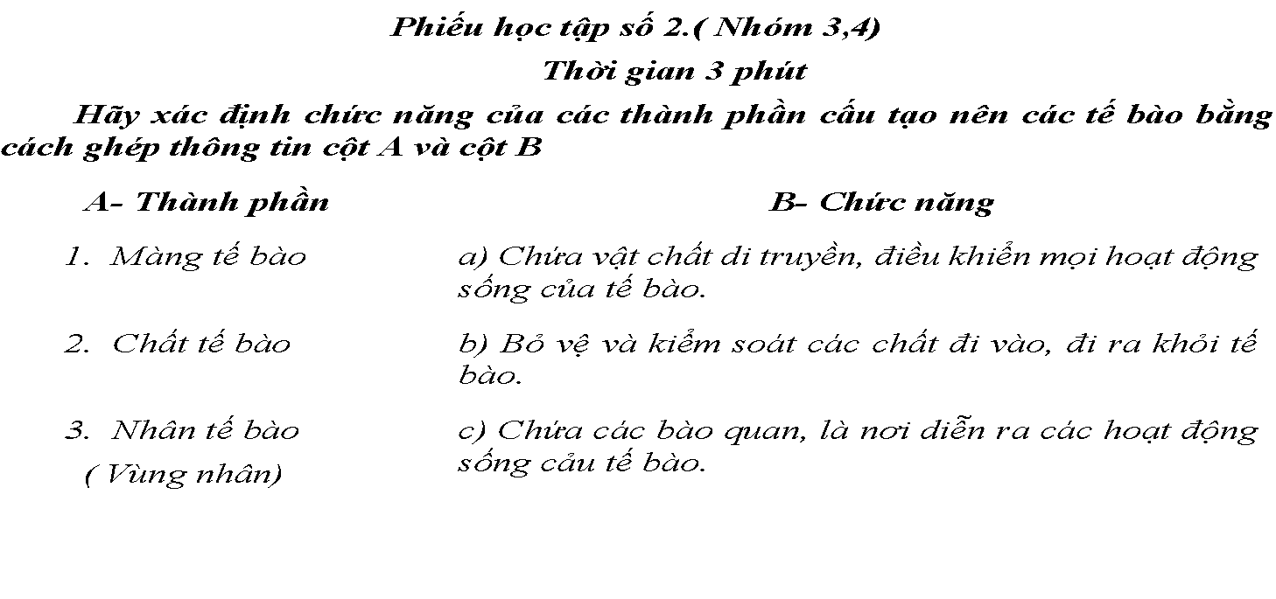

Slide 12
Phiếu học tập số 3. ( Nhóm 5,6)
Thời gian 3 phút
Câu 1. Nêu điểm khác biệt của tế bào thực vật và tế bào thực vật.
Điểm phân biệt | Tế bào thực vật | Tế bào động vật
Hình dạng
2. Lục lạp
Hình lục giác
Hình cầu
Có
Không
Câu 2. Tại sao thực vật có khả năng quang hợp?
- Thực vật có bào quan lục lạp nên có khả năng quang hợp.

Slide 13
I. Đặc điểm của tế bào
TẾ BÀO - ĐƠN VỊ CƠ SỞ CỦA SỰ SỐNG
CHỦ ĐỀ 6
II. Các thành phần chính của tế bào
Mọi tế bào đều có đều có cấu tạo gồm 3 thành phần chính:
Màng tế bào
Chất tế bào
Nhân tế bào

Slide 14
I. Đặc điểm của tế bào
TẾ BÀO - ĐƠN VỊ CƠ SỞ CỦA SỰ SỐNG
CHỦ ĐỀ 6
II. Các thành phần chính của tế bào
III. Sự lớn lên và sinh sản của tế bào

Slide 15
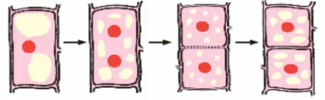
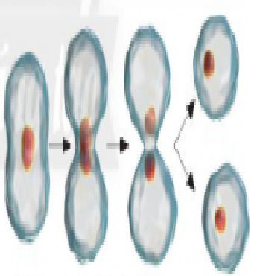
III. Sự lớn lên và sinh sản của tế bào
Sơ đồ sự lớn lên và phân chia của tế bào thực vật
Sơ đồ sự lớn lên và phân chia của tế bào động vật
Kết quả từ 1 tế bào sau một lần phân chia?

Slide 16
1
2
3
n
....
....
....
....
....
....
....
....
....
....
....
....
- Quan sát hình 17.8. Hãy tính số tế bào con được tạo ra ở lần phân chia thứ 1,2,3 của tế bào?
- Từ đó xây dựng công thức số tế bào con được tạo ra ở lần phân chia thứ n
( Từ 1 tế bào mẹ ban đầu)?

Slide 17
LUYỆN TẬP
Câu 1. Chức năng của màng tế bào là
A) chứa vật chất di truyền, điều khiển mọi hoạt động sống của tế bào.
B) bảo vệ và kiểm soát các chất đi vào, đi ra khỏi tế bào.
C) chứa các bào quan, là nơi diễn ra các hoạt động sống của tế bào.
D) tham gia vào quá trình quang hợp của tế bào.
Câu 2. Thành phần nào có chức năng điều khiển hoạt động của tế bào
A) nhân.
B) tế bào chất.
C) màng tế bào.
D) lục lạp.

Slide 18
Câu 3. Thành phần chứa các bào quan, là nơi diễn ra các hoạt động sống của tế bào
A) nhân.
B) tế bào chất.
C) màng tế bào.
D) lục lạp.
Câu 4. Hình dạng của tế bào
A) Hình cầu, hình thoi.
B) Hình đĩa, hình sợi.
C) Hình sao, hình trụ.
D) Nhiều hình dạng.

Slide 19
VẬN DỤNG
1. Chứng minh được tế bào là đơn vị cấu trúc và chức năng của cơ thể sống?
2. Giải thích được hiện tượng mọc lại đuôi ở thằn lằn?

Slide 20
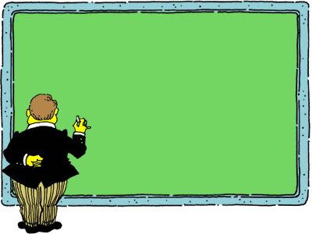


DẶN DÒ
- Về nhà học bài, trả lời câu hỏi SGK.
^{- Chuẩn bị trước bài mới.}

